Slide 1


  Tiết 3

Slide 2

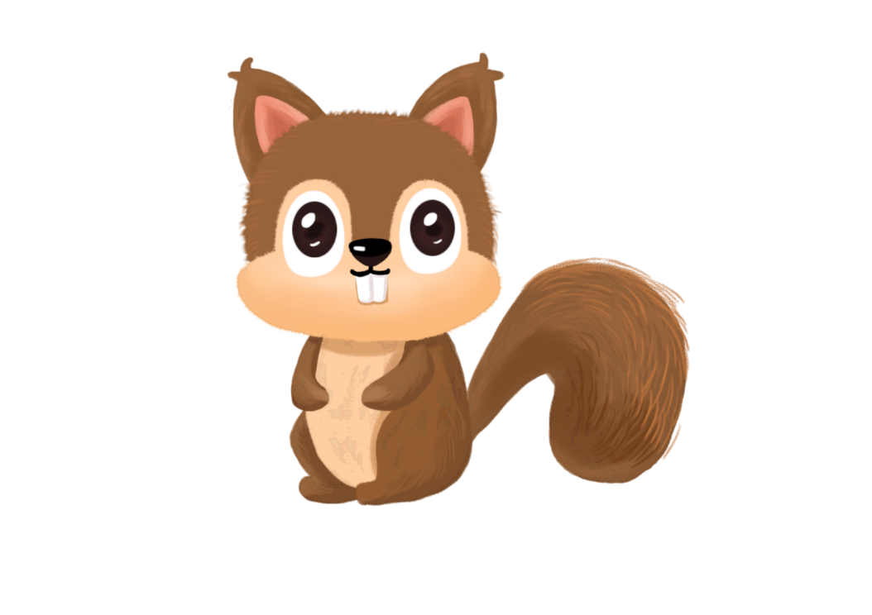
Viết

Slide 3
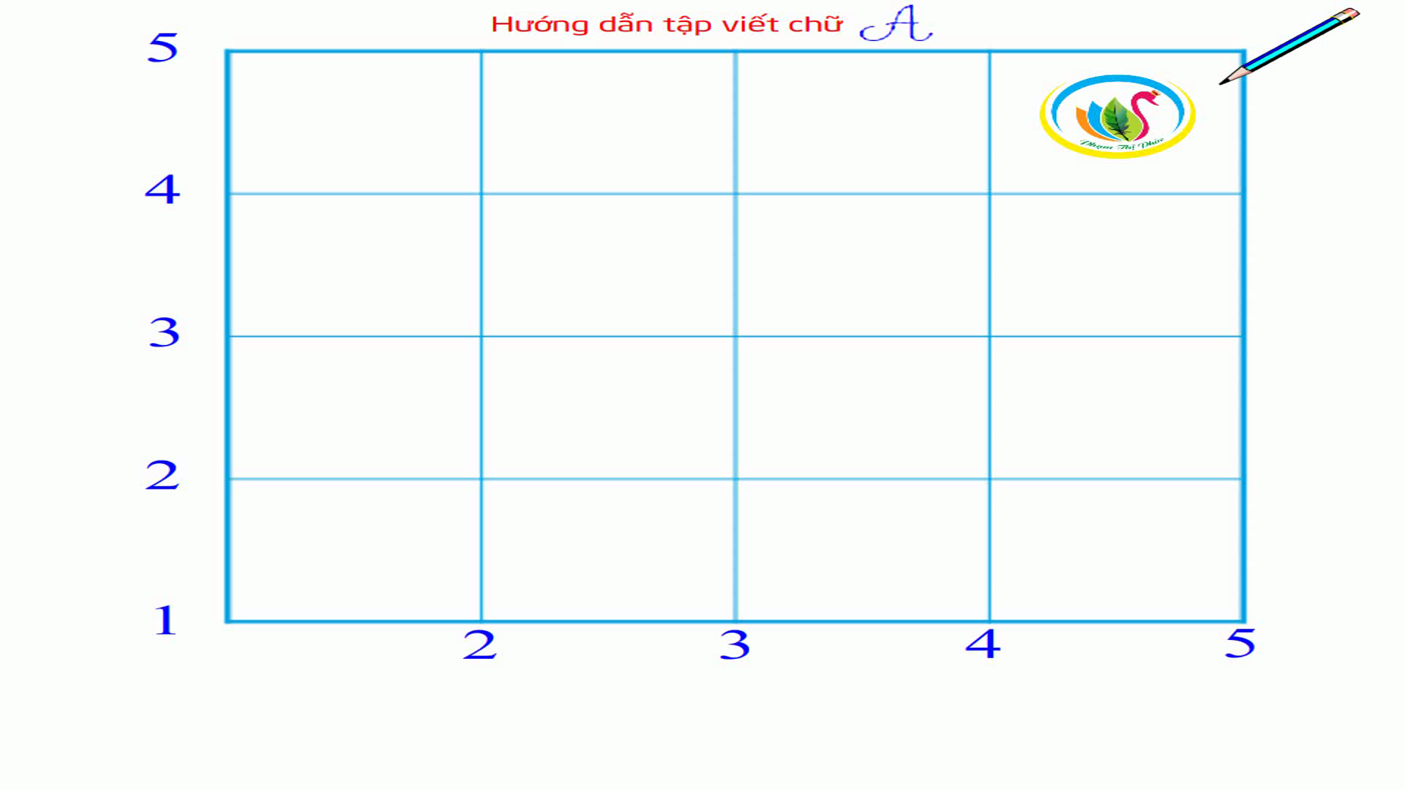

Slide 4
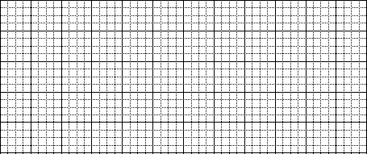
Viết từ ứng dụng
/
Ánh nắng tràn ngập sân trường.

